Slide 1

Әл-Фараби атындағы Қазақ ұлттық университеті
Философия және саясаттану факультеті
Жалпы және қолданбалы психология кафедрасы
2018-2019 оқу жылы

Slide 2
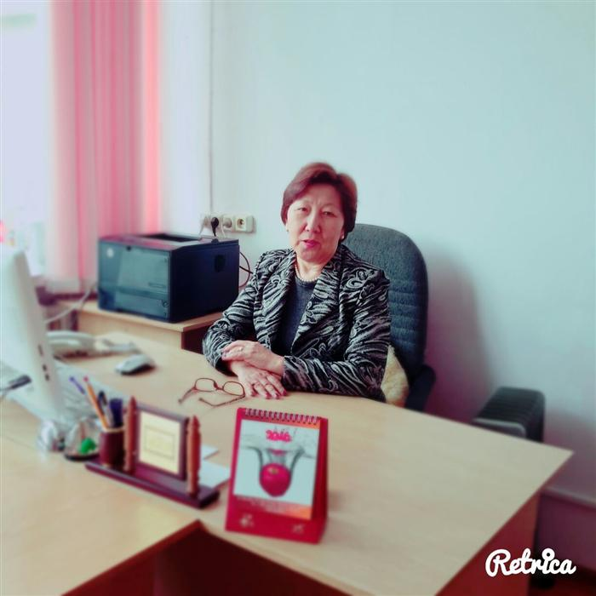
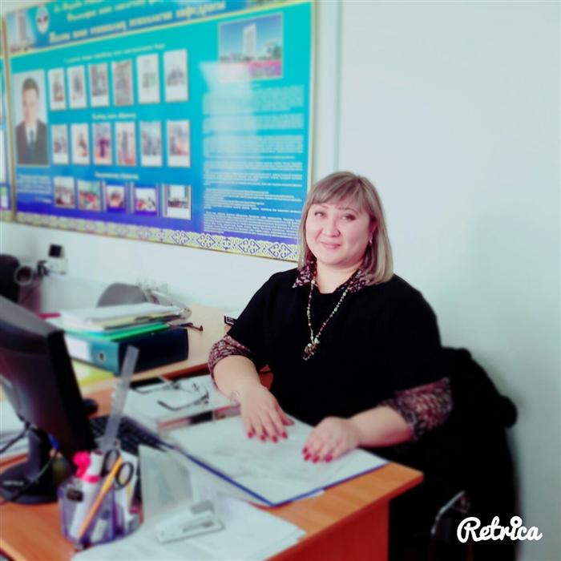
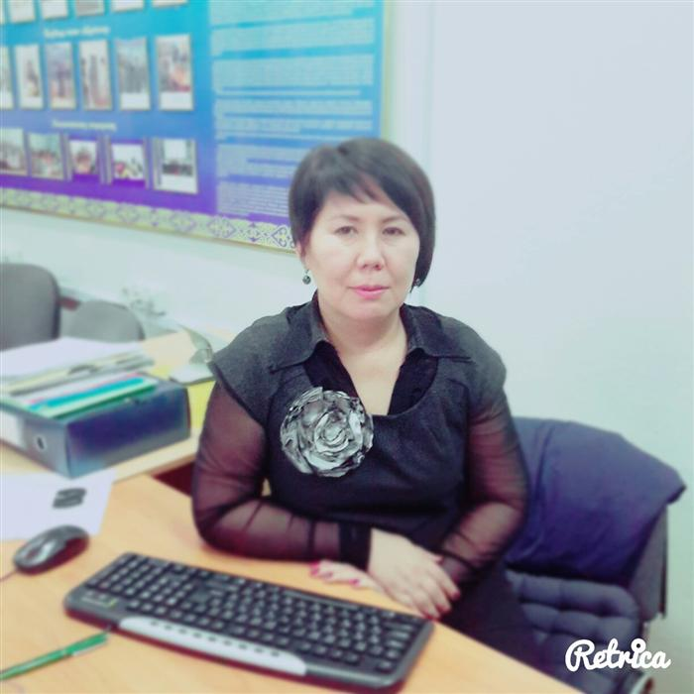
Кафедра меңгерушісі, психология ғылымдарының докторы, профессор
Мадалиева Забира Бекешовна
Zabyra.Madalyeva@kaznu.kz
Оқу және тәрбие ісі бойынша кафедра меңгерушісінің орынбасары, PhD доктор, доцент қ.а.
Баймолдина Лаура Оразбековна
Laura.Baimoldina2@kaznu.kz
Ғылыми-инновациялық қызмет пен халықаралық ынтымақтастық бойынша кафедра меңгерушісінің орынбасары - психология ғылымдарының кандидаты, доцент қ.а.
Кудайбергенова Сандугаш Кансаровна
Sandugash.Kudaibergenova@kaznu.kz

Slide 3
Әл-Фараби атындағы Қазақ ұлттық университеті, http://www.kaznu.kz Философия және саясаттану факультеті, Жалпы және қолданбалы психология кафедрасы

Slide 4
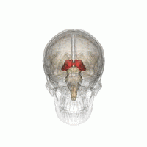

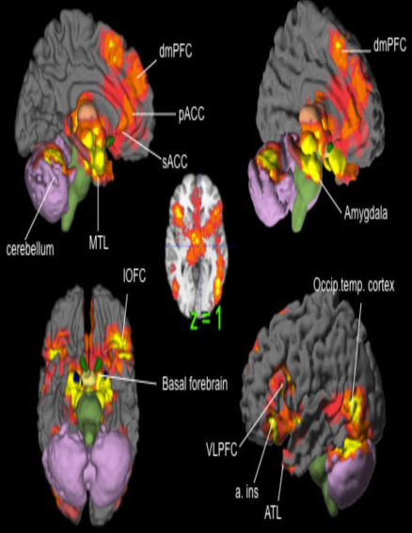
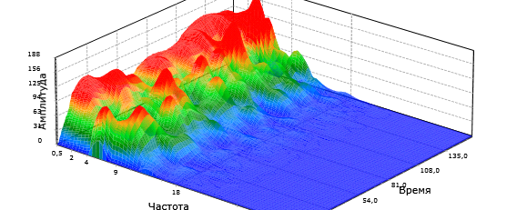
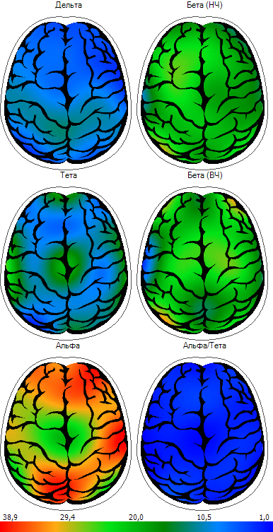
Когнитивті нейроғылым орталығы
Пәнаралық зерттеулер нейрофизиология, психология және инженерияны біріктіреді.
Біз ЭЭГ, ФМРТ көмегімен, генетикалық әдістерді зерттейміз:
Эмоция және таным
Депрессия және ми
Когнитивті қабілеттер және гендер
Компьютерлік ми интерфейсі
Биологиялық кері байланысты оқыту
Байланыс ақпараты : cogneurokaznu@gmail.com
CogNeuro директоры : Альмира Кустубаева almkusto@kaznu.kz

Slide 5
Психологиялық технологиялар және инновациялар орталығы. Әл-Фараби атындағы Қазақ ұлттық университеті

Slide 6
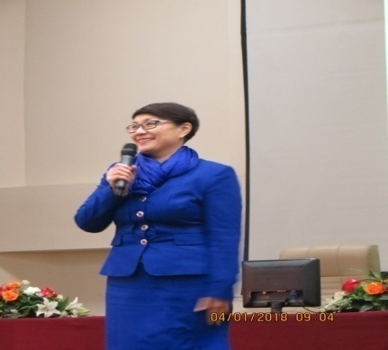
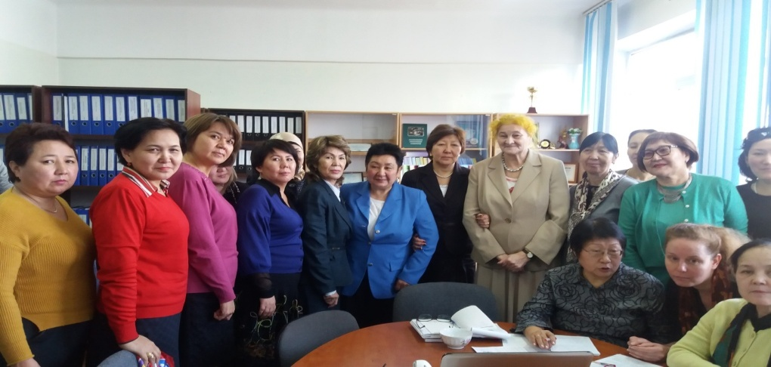
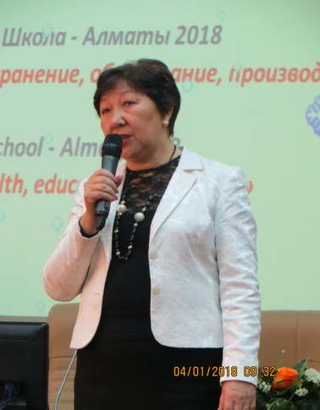
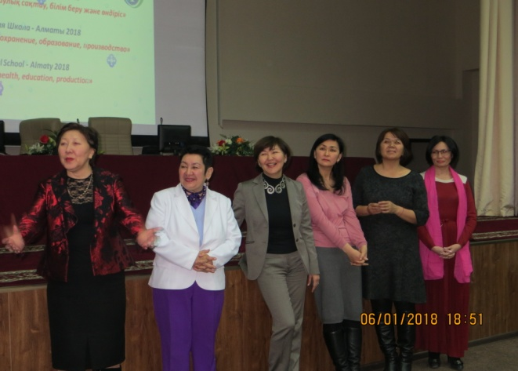
2012 жылдың сәуір айында университет ректорының тапсырысы бойынша құрылды.
Команда жаңа технологияларды енгізетін және оқыту тәжірибесіне бағытталған Қазақстанның жетекші докторлары мен ғылым кандидаттарынан тұрады.

Slide 7
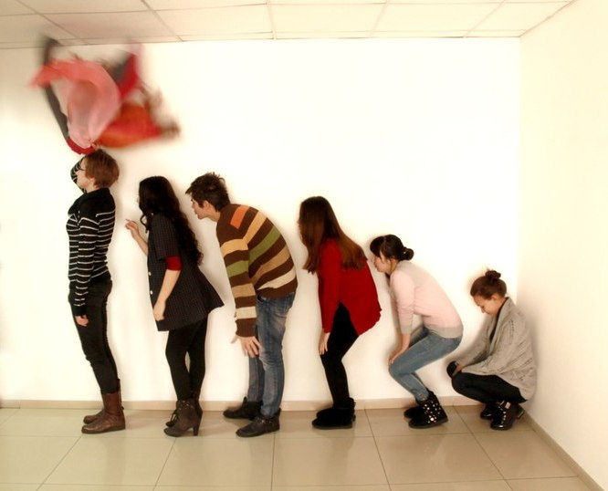
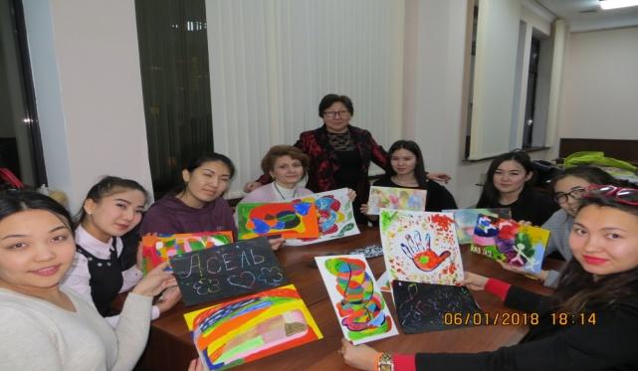
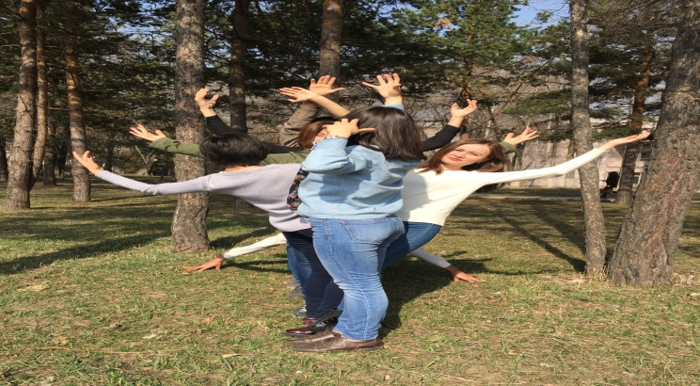
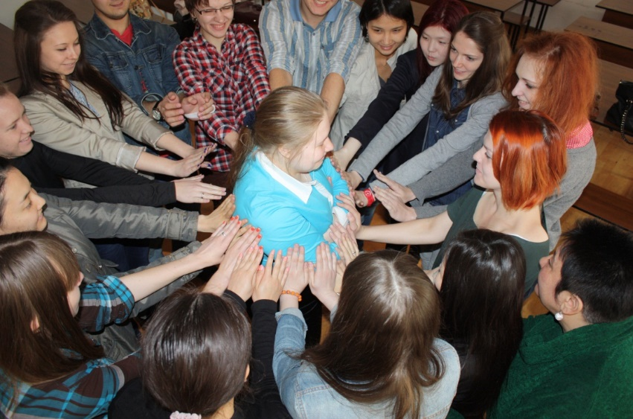
Негізгі мақсаты-өмірдің түрлі салаларында, білім беру жүйесінде де адамның өзін-өзі тиімділігін арттыруды ынталандыратын жаңа психологиялық технологияларды (әдістемелер, тренингтер) әзірлеу, бейімдеу, сынақтан өткізу және енгізу.

Slide 8
Қызметі
Жаздық психологиялық мектеп
Қысқы психологиялық мектеп
Жаттығу бағдарламасының бағыттары:
Тимбилдинг;
Шығармашылыққа оқыту;
Девиантты жасөспірімдермен жаттығу;
Стресске төзімділік пен стресстік қарым-қатынас;
Махаббатқа тәуелділікті жеңу;
Ресурстарды жеңілдету және өзін-өзі тиімді ету;
Арт-терапия;
Когнитивті мінез-құлық терапиясының практикасы;
Басшы кадрларды даярлау;
Би және күлкі терапиясы және тағы басқалар.
Жоғарыда көрсетілген тренингтерге қызығушылық танытсаңыз, бізге хабарласыңыз:
Фатима Ташимова, психология ғылымдарының докторы, профессор,
электронды почта: fatima_tashimova@mail.ru
arizulla@mail.ru

Slide 9
«Психология» мамандығы бойынша білім беру бағдарламалары

Slide 10
Бакалавр білім беру бағдарламасы
5B050300-ПСИХОЛОГИЯ
Оқу мерзімі - 4 жыл
Оқу формасы – күндізгі
Берілетін дәреже - 5В050300-Психология мамандығы бойынша әлеуметтік білім бакалавры
Білім беру бағдарламасы орыс және қазақ тілдерінде жүргізіледі.
Білім беру бағдарламасы Стэнфорд және Кембридж сияқты жетекші шетелдік университеттердің бағдарламаларымен келісілген
бағдарламаның үйлестірушісі - mmaria.876@gmail.com

Slide 11
Магистрлік білім беру бағдарламасы 6M050300-Психология
Оқу формасы – Күндізгі
Берілетін дәреже – 6М050300-Психология Бойынша Әлеуметтік білім Магистрі
Магистрлік білім беру бағдарламасының бағыттары
оқу МЕРЗІМІ - 1 ЖЫЛ
"6M050305 – алғашқы медициналық-санитарлық көмек ұйымдарындағы Психология
"6М050306 – Әлеуметтік-маңызды аурулар кезіндегі психология»
"6М050307 - психиатриялық және наркологиялық көмек көрсету ұйымдарындағы Психология
"6М050308 – тұлға және ұйымдастыру психологиясы
"6М050309 - әскери психологтың кеңес берушілік-профилактикалық іс-әрекеті
"6М050310 - дағдарыстық және төтенше жағдайлардағы психологиялық көмек
"6М050311 - Балалар психологиясы
бағдарламаның үйлестірушісі - sandugash04101971@gmail.com

Slide 12
Магистрлік білім беру бағдарламасы 6M050300-Психология
Оқу формасы – күндізгі
Берілетін дәреже – 6М050300-Психология мамандығы бойынша әлеуметтік ғылымдар магистрі
"ҒЫЛЫМИ-ПЕДАГОГИКАЛЫҚ ОҚЫТУ" БАҒЫТЫ ШЕБЕРІНІҢ ОҚУ БАҒДАРЛАМАЛАРЫ
- ЗЕРТТЕУ ҰЗАҚТЫҒЫ-2 ЖЫЛ
"6М050301 - Ұйымдастыру психологиясы және тұлға (ағылшын тілінде))
"6М050302 - Кеңес беру психологиясы (ағылшын тілінде)
"6М050303 - Спорт психологиясы»
бағдарламаның үйлестірушісі - sandugash04101971@gmail.com

Slide 13
PHD БІЛІМ БЕРУ БАҒДАРЛАМАСЫ 6D050300-ПСИХОЛОГИЯ
Оқу мерзімі - 3 жыл
Оқу формасы – күндізгі
Оқыту тілі: ағылшын
Берілетін дәреже: 6D050300-Психология мамандығы бойынша философия докторы (PhD)
"6D050300 - Психология" мамандығы бойынша бұл бағдарлама шетелдік жоғары оқу орындарының талаптарына сәйкес жасалған. Білім беру бағдарламасы құзыреттілікке негізделген модульдік негізде құрылған.
«6D050300 Психологиясы» мамандығы бойынша келесі ғылыми бағыттар ұсынылған:
1. 6D050300 (01) Өзгеріс, даму және денсаулық
2. 6D050300 (02) Жеке тұлғаның әлеуметтік психологиясы
3. 6D050300 (03) Таным және ми
бағдарлама үйлестірушісі - mmaria.876@gmail.com

Slide 14
Ғылыми жобалар
Қазақстанда тұратын кәрістердің этникалық және діни идентификациясын зерттеу (Koryo Saram)
Аймаганбетова О.Х.
o.aimaganbetova@gmail.com
Альмира Кустубаева
almkusto@kaznu.kz
Аймаганбетова О.Х.
o.aimaganbetova@gmail.com
Депрессивті күйді диагностикалау және оңалтуды психофизиологиялык зерттеу
Діни терроризм мен экстремизмнің өсіп келе жатқан қатері контекстінде қазақстандық жастардың діни ықыласы мен бағдарын мәдениетаралық зерттеу

Slide 15

«Психология және әлеуметтану» хабаршысы
әл-Фараби атындағы Қазақ ұлттық университетінің журналы Психология және Әлеуметтану саласындағы іргелі және қолданбалы зерттеулер мәселелері бойынша ғылыми жұмыстарды жариялайды. Журнал республика және ТМД-ға қатысушы мемлекеттердің аумағында таратылады. Олардың ішінде: Болгария (профессор Ирина Колева, София университеті), Ұлыбритания (профессор Сангера Балихар, кент университеті, Әлеуметтік саясат, Әлеуметтану және әлеуметтік зерттеулер факультеті), АҚШ ( профессор Агаджанян Виктор, Канзас университеті, профессор Фэй Сун, Аризона университетінің мемлекеттік басқару және қоғамдық істер колледжі) және Ресей (доцент Ольга Эчевская, жалпы әлеуметтану факультеті)., Новосибирск мемлекеттік университеті). Журналдың шығу жиілігі-жылына 4 рет. Журнал Қазақстан Республикасында, ТМД елдерінде және шетелде таратылады. ҚазҰУ Хабаршысы" психология және әлеуметтану сериясы "ғылыми мақалаларын 1993 жылдың қыркүйегінен бастап" Қазақ университеті " баспасында жариялайды, 1998 жылы журнал уәкілетті комитеттің ғылыми зерттеу нәтижелері бойынша жариялауына ұсынылған журналдар тізіміне енгізілді.Мақалалар ғылыми жетекшінің сыртқы рецензиялауы, редакциялық алқа мен журнал редакциясының құрамына кірмейтін тәуелсіз мамандардың ішкі рецензиялауы процесінен өтеді және ұқсас ғылыми салада зерттеулер жүргізеді. Журналдың барлық нөмірлері Әл-Фараби атындағы ҚазҰУ-дың электронды сайтында орналастырылған.
Жауапты хатшы: Айдана Ризулла - жалпы және қолданбалы психология кафедрасының оқытушысы, Алматы, Казахстан.Тел.: +7 775 884 98 57
E-mail: arizulla@mail.ru
Техникалық хатшы: Расул Тохниязов - психология кафедрасының аспиранты («6D050300»), Алматы, Казахстан.
Tel.: +7 777 366 07 87
E-mail: rasul_march@mail.ru

Slide 16
Ынтымақтастыққа шақырамыз!
Бөлімнің мекен-жайы: Қазақстан, Алматы, Масанчи 39/47, 4-ғимарат, бөлімнің телефоны: 8 (727) 292-57-17 (2131)
http://www.kaznu.kz/ru/1806/page/
https://web.facebook.com/psychologykaznu/?ref=ts&fref=ts

